Slide 1
第四节
PID参数整定&根轨迹校正

Slide 2
主要内容
PID控制器参数的整定
基于根轨迹的超前校正
基于根轨迹的滞后校正
西安交通大学自动化系

Slide 3
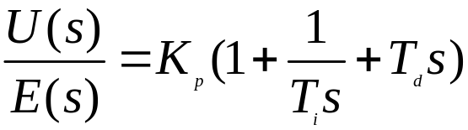







PID控制器参数整定
PID控制器的传递函数
PID控制器的结构
控制对象
-
西安交通大学自动化系

Slide 4
PID控制器参数整定
PID控制器参数与时域性能指标间的关系
PID控制器参数选择的次序：①比例系数；②积分系数；③微分系数。
参数名称 | 上升时间 | 超调量 | 调整时间 | 稳态误差
K_{p} ↑ | 减小 | 增大 | 微小变化 | 减小
K_{i}(1/T_{i})↑ | 减小 | 增大 | 增大 | 消除
K_{d}(T_{d})↑ | 微小变化 | 减小 | 减小 | 与K_{p}↑有关
西安交通大学自动化系

Slide 5
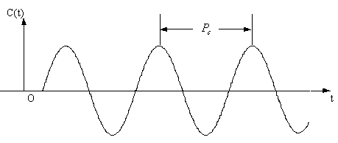

Ziegler-Nichols整定法则
临界比例度法（1942年提出）
  切除PID控制器中的积分与微分作用，取较小的比例增益K_{p}值，并投入闭环运行；
  将K_{p}由小变大，对于每一K_{p}值，均以小幅度的阶跃信号为输入，直至产生等幅振荡；
西安交通大学自动化系

Slide 6
Ziegler-Nichols整定法则
临界比例度法
  设等幅振荡的振荡周期为T_{r}、比例增益K_{pr} ，那么可根据下表选择PID参数。
控制器 | K_{p} | T_{i} | T_{d}
P | 0.5K_{pr}
PI | 0.45K_{pr} | 0.83T_{r}
PID | 0.6K_{pr} | 0.5T_{r} | 0.12T_{r}
西安交通大学自动化系

Slide 7
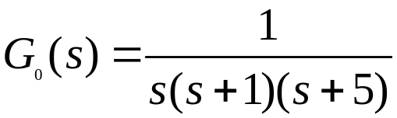
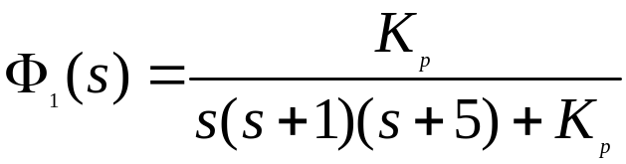


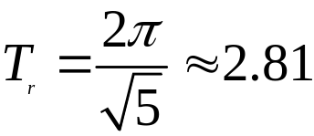
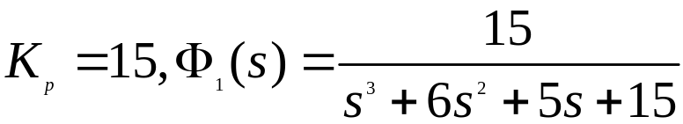
Ziegler-Nichols整定法则
例1：设被控对象的传递函数为
使用PID控制器进行串联校正，试确定其参数Kp，Ti，Td。
解：加入比例环节后，闭环传递函数为
根据劳斯阵列可知，当 时，闭环系统有一对共轭虚根 ，那么对应的振荡周期为
那么对于比例控制，
西安交通大学自动化系

Slide 8
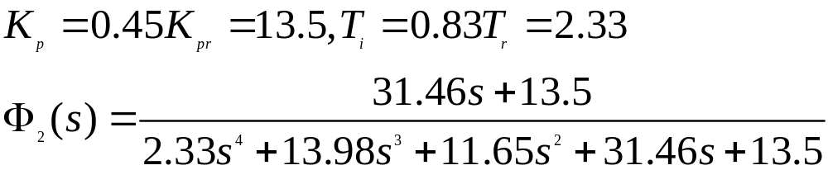
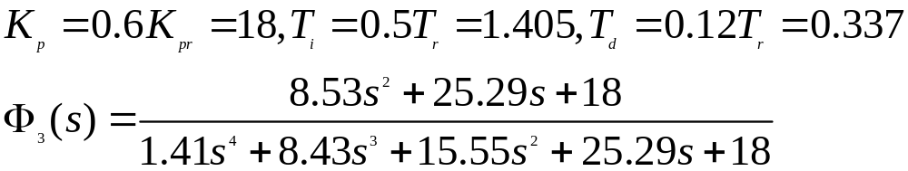
Ziegler-Nichols整定法则
对于PI控制，
对于PID控制，
西安交通大学自动化系

Slide 9
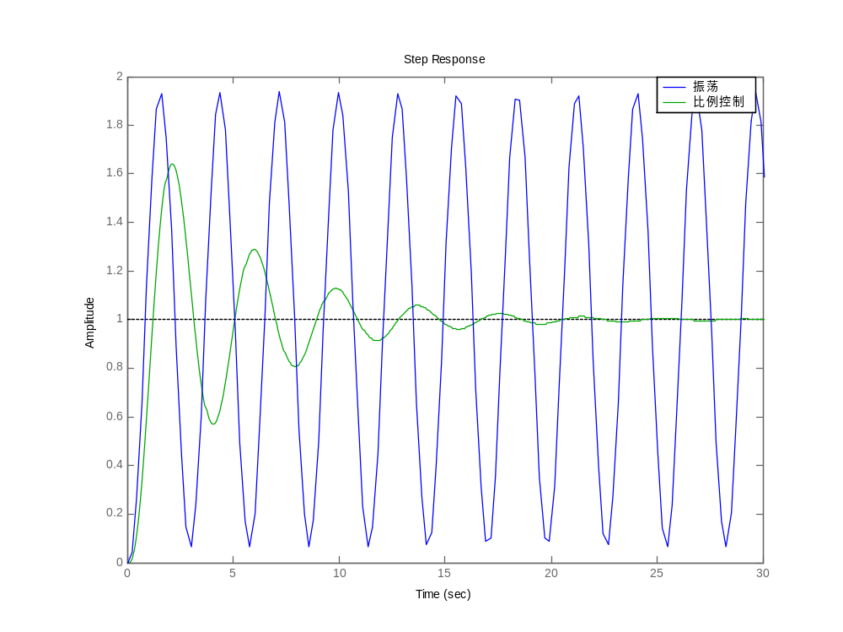
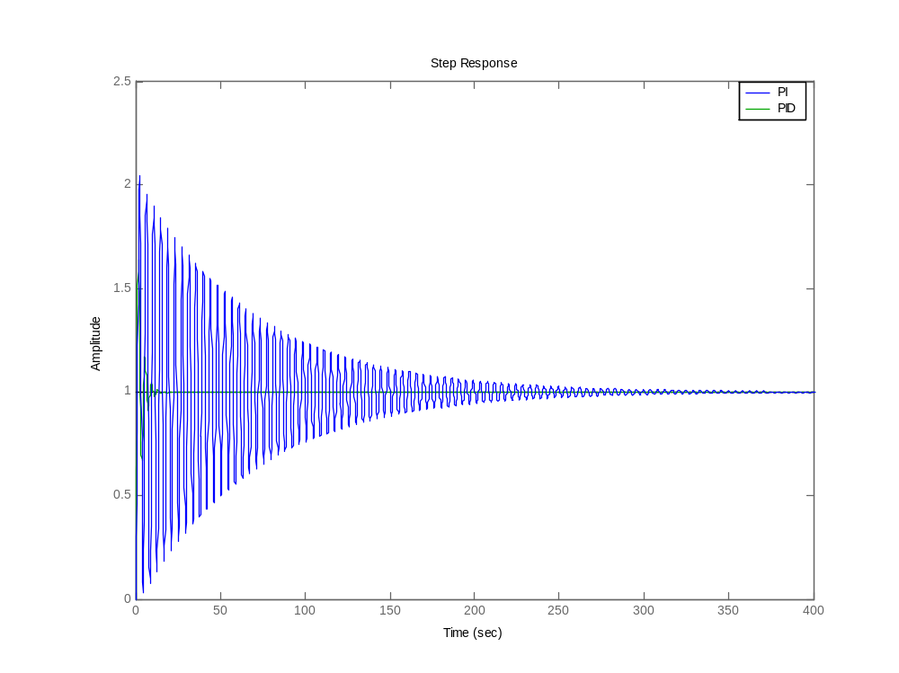
Ziegler-Nichols整定法则
阶跃响应曲线
西安交通大学自动化系

Slide 10
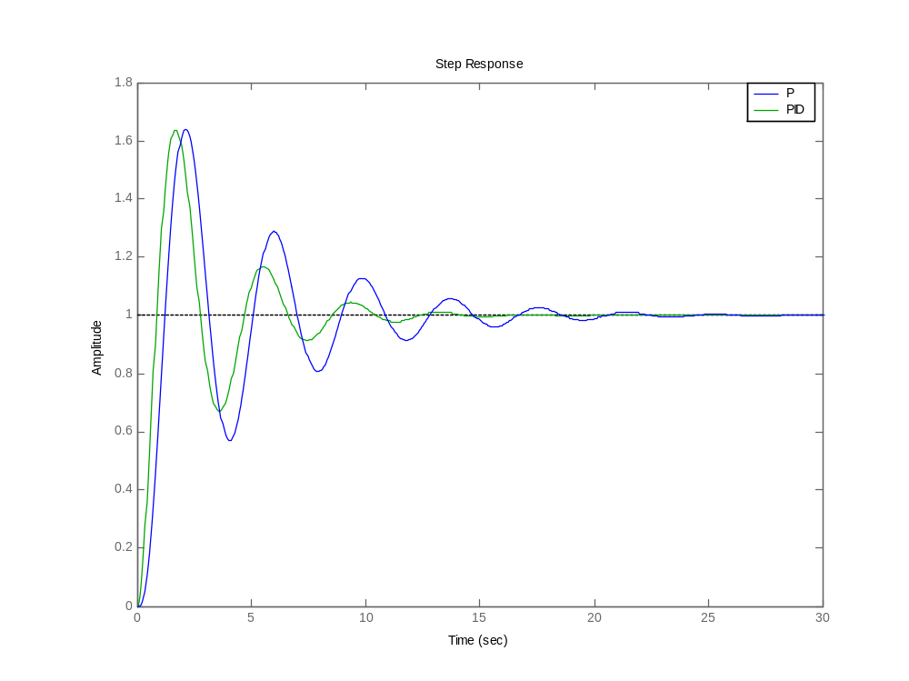
Ziegler-Nichols整定法则
阶跃响应曲线
西安交通大学自动化系

Slide 11
Ziegler-Nichols整定法则
临界比例度法的局限性
  不一定能直接获得理想的控制器参数，还需微调；
  实际的控制对象可能不允许出现等幅振荡，或者无法产生正常操作范围内的等幅振荡。
西安交通大学自动化系

Slide 12
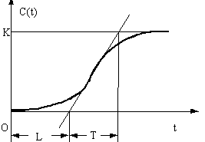
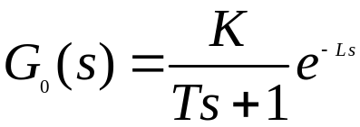
Ziegler-Nichols整定法则
响应曲线法
  给控制对象施加一控制信号（通常为阶跃信号），获得其S型响应曲线；
  通过响应曲线的转折点作一切线，获得控制对象广义近似模型的参数L和T；
  控制对象可近似为带延迟的一阶系统
西安交通大学自动化系

Slide 13
Ziegler-Nichols整定法则
响应曲线法
  可根据下表选择PID参数：
  特点：适合于存在明显纯滞后的自衡对象，且其阶跃响应曲线可用“一阶+纯滞后”来近似。
控制器 | K_{p} | T_{i} | T_{d}
P | T/L
PI | 0.9T/L | 3.3L
PID | 1.2T/L | 2.0L | 0.5L
西安交通大学自动化系

Slide 14
根轨迹校正简介
当通过调节控制系统本身参数无法全面满足性能指标要求时，需要提供校正环节，按需改变系统性能；
若对稳态误差和频域指标有要求，则可以采用频域法，基于Bode图对原系统进行超前/滞后校正；
若对稳态误差和时域指标有要求，如何处理？
时域指标 → 频域指标 → Bode图校正
另寻它法！
西安交通大学自动化系

Slide 15

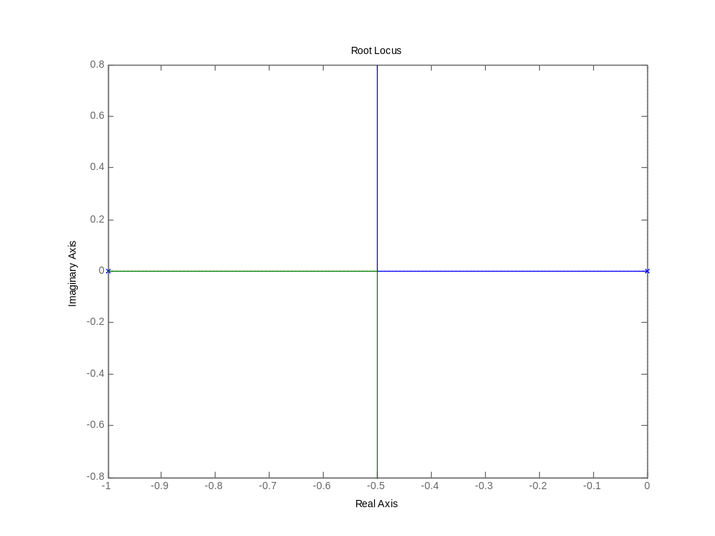
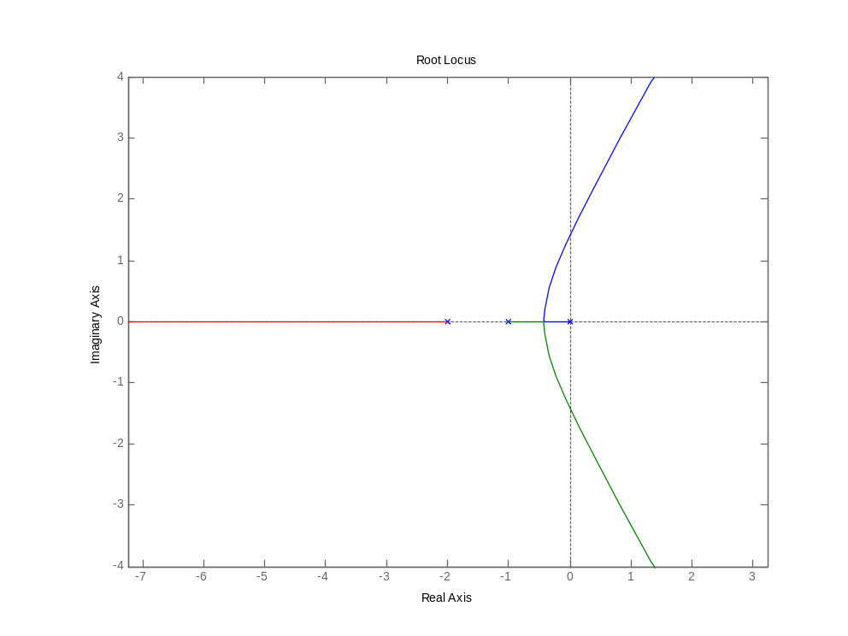
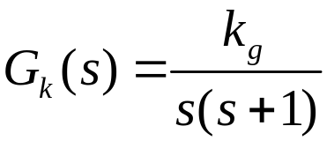
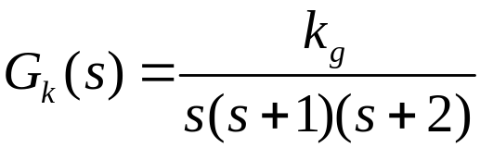
根轨迹校正简介
时域指标 → 闭环主导极点位于期望的位置
根轨迹理论 → 在开环传递函数中增加零极点可以改变根轨迹的走势 → 影响主导极点的位置
西安交通大学自动化系

Slide 16
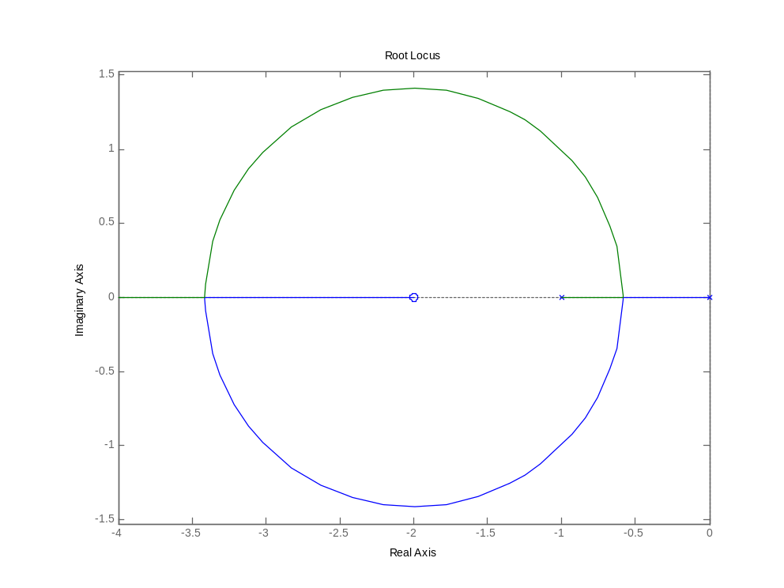
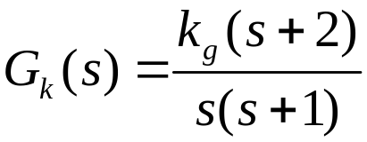
根轨迹校正简介
时域指标 → 闭环主导极点位于期望的位置
根轨迹理论 → 在开环传递函数中增加零极点可以改变根轨迹的走势 → 影响主导极点的位置
西安交通大学自动化系

Slide 17
根轨迹校正简介
时域指标 → 闭环主导极点位于期望的位置
根轨迹理论 → 在开环传递函数中增加零极点可以改变根轨迹的走势 → 影响主导极点的位置
根轨迹校正的基本思想
主要内容
超前校正
滞后校正
超前-滞后校正
西安交通大学自动化系

Slide 18
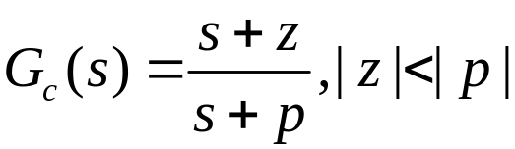
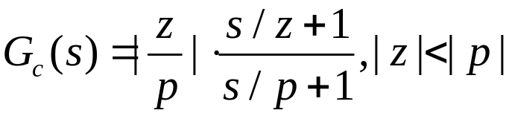
超前校正
主要思想
  通过增加超前环节 补偿相角，使得期望的闭环主导极点位于校正后系统的根轨迹上。
主要原则
  期望的闭环极点满足相角条件；
  满足主导性；
  引起的开环增益下降量最小。
Im
O
Re
西安交通大学自动化系

Slide 19
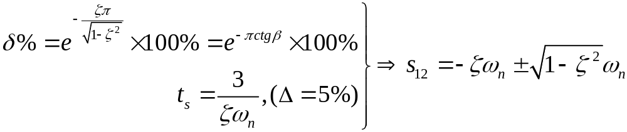

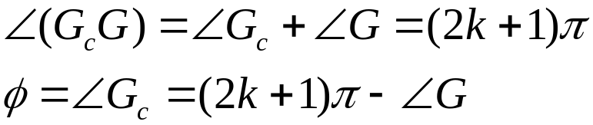
超前校正-方法1
一般方法
图解法
主要方法 ；确定z和p的方法不同。
方法1：主要步骤
  列出系统性能指标，确定期望的闭环主导极点A；
  画出原系统的根轨迹，检查点A是否位于该根轨迹上；
  若需要设计校正环节，确定根轨迹通过点A所需要补偿的相角 ；
西安交通大学自动化系

Slide 20



超前校正-方法1
方法1：主要步骤
  在点A下方实轴处（或前两个实极点的左侧）添加超前环节的实零点（-z）；
  根据需补偿的相角 ，确定超前环节的实极点；
  根据幅值条件，计算点A处的根轨迹增益，进而计算稳态误差系数；
  验证是否达到要求的性能指标，若没有，则重新设计。
Im
O
Re
西安交通大学自动化系

Slide 21
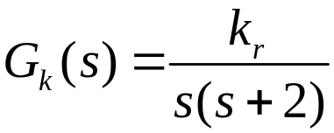


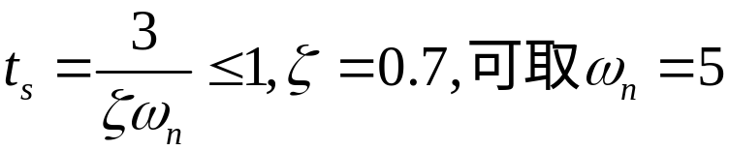
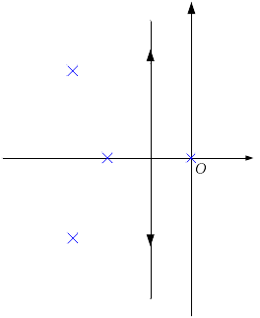

超前校正-方法1
例1：单位反馈控制系统的开环传递函数为 现要求（1）：阶跃响应的超调量 ；（2）阶跃响应的调整时间 。试设计校正环节。
解：（1）
由 ，
得期望闭环主导极点
（2）校正前的根轨迹如右图，
点A12不可能位于该根轨迹上，
确定需要校正。
西安交通大学自动化系

Slide 22


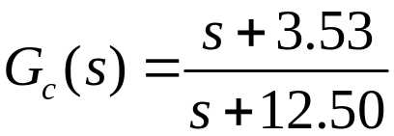
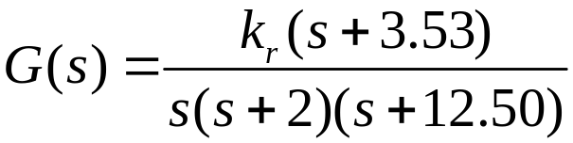
超前校正-方法1
（3）点A1在原系统中的相角为
为使A1位于校正后的根轨迹上，要求校正环节提供的相角补偿量
（4）根据方案1，不妨设-z = -3.54，那么 ，则要求 ，可以求得-p = -12.50。那么校正环节的传递函数为
（5）校正后系统的开环传递函数为
西安交通大学自动化系

Slide 23
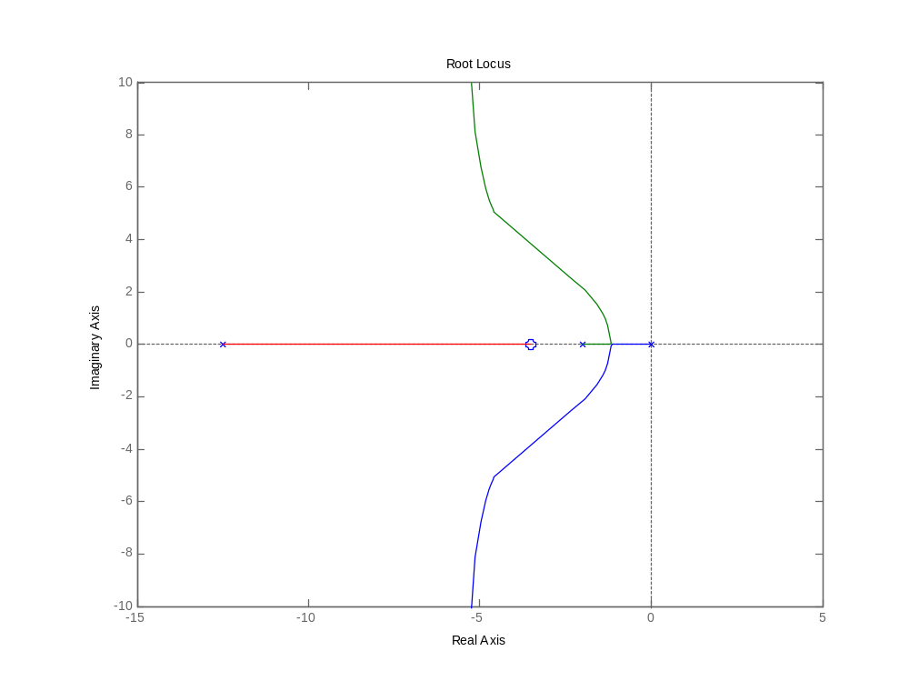
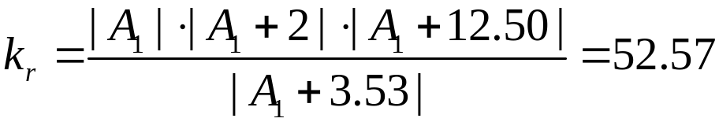
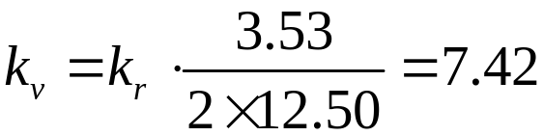
超前校正-方法1
校正后系统的根轨迹为：
根据幅值条件
速度误差系数
西安交通大学自动化系

Slide 24
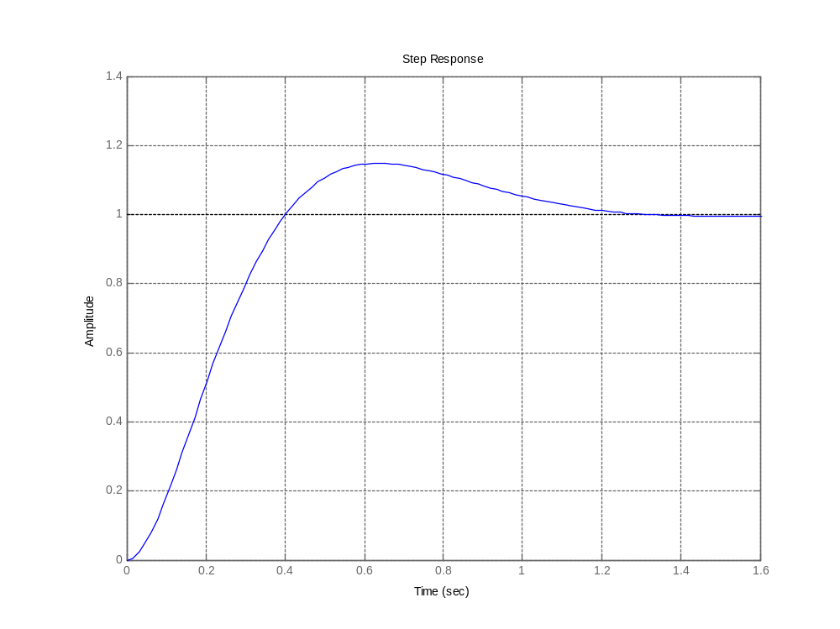
超前校正-方法1
校正后系统的阶跃响应
西安交通大学自动化系

Slide 25




超前校正-方法2
方法2：主要步骤
  与方法1相比，仅在确定补偿角 后，校正环节零极点的确定方法不同。
  过点A作水平线AB；
  作 的角平分线AC；
  在AC两边作
  AD、AE与负实轴的交点
  则为-p、-z。
Im
B
A
φ
φ
2
2
D
C
E
O
Re
西安交通大学自动化系

Slide 26
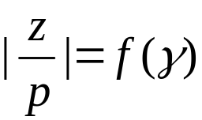
超前校正-方法2
根据方法2所获校正环节引起的开环增益下降量最小！
为什么？
，仅需证明当
Im
B
A
φ
φ
2
2
D
C
E
O
Re
西安交通大学自动化系

Slide 27


超前校正-方法2
重做例1。
解：（1）已求得
（2）画水平线A1B，作角平分线A1C，再作
Im
B
6
4
2
D
C
E
Re
-
10
-
9
-
8
-
7
-
6
-
5
-
4
-
3
-
2
-
1
O
-
2
-
4
-
6
西安交通大学自动化系

Slide 28
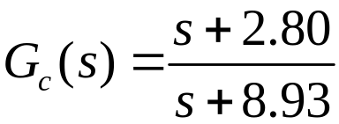
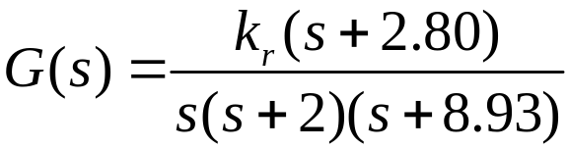
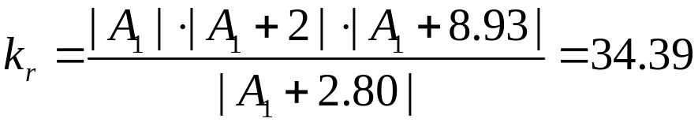
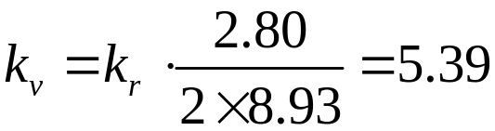
超前校正-方法2
A1D与负实轴交与(-8.93, 0j)， A1E与负实轴交与(-2.80, 0j)，那么校正环节的传递函数为
（3）校正后系统的开环传递函数为
根据幅值条件
速度误差系数
西安交通大学自动化系

Slide 29
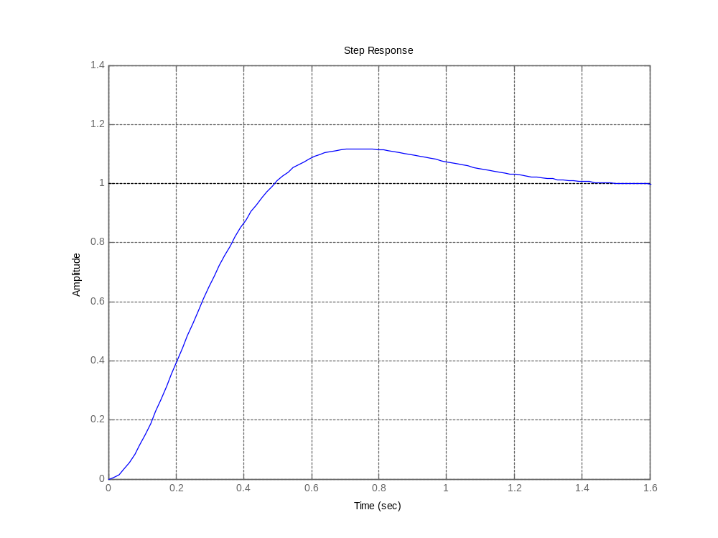
超前校正-方法2
校正后系统的阶跃响应
西安交通大学自动化系

Slide 30
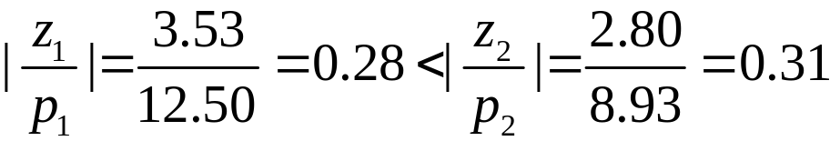

超前校正
方法1与方法2的比较
  方法1首先明确确定校正环节的零点，不会到达主导极点右侧，并且可以设定特殊零点，方便计算；
  方法2引起的开环增益下降量最小，但校正环节零点可能达到主导极点右侧，可能影响其“主导性”。
在例1中：
  闭环系统另一极点
西安交通大学自动化系

Slide 31

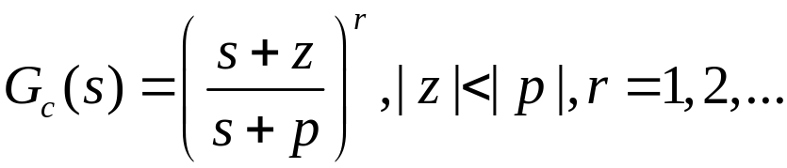
超前校正
几点讨论
  超前环节能够提供的最大相角超前量是 多少？
  p值不能过大！
  当需要的相角超前量大于 时，如何处理？
多重超前校正
西安交通大学自动化系

Slide 32

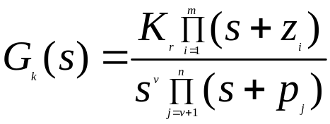
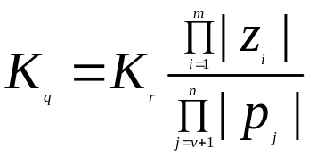
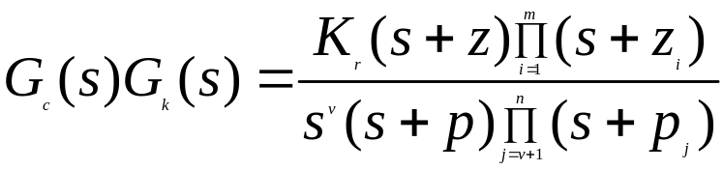
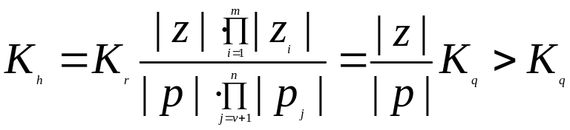
滞后校正
主要思想
  当期望的主导极点能够位于根轨迹上，而系统的稳态性能不能满足要求时，通过增加开环偶极子 增大开环增益，从而满足稳态指标。
  假设校正前开环传递函数为
  开环增益为
  那么校正后
  开环增益为
西安交通大学自动化系

Slide 33
滞后校正
主要原则
  尽量不影响主导极点的位置和主导性；
  提供足够的开环增益放大倍数。
主要步骤
  画出校正前系统的根轨迹；
  根据系统的动态性能指标，在校正前根轨迹上确定满足指标的主导极点位置；
  计算期望主导极点位置上的开环增益，以及误差系数；
  比较校正前系统的误差系数和期望的误差系数，确定需由校正环节提供的开环增益放大倍数b；
西安交通大学自动化系

Slide 34

滞后校正
主要步骤
  确定滞后环节的零点-z和极点-p，使其满足z/p = b，并一般要求
  画出校正后系统的根轨迹，调整根轨迹增益，使主导闭环极点接近期望位置；
  计算性能指标，若不满足，则重新设计。
西安交通大学自动化系

Slide 35





滞后校正
例2：单位反馈控制系统的开环传递函数为 现要求（1）：闭环主导复极点的阻尼系数 ；（2）系统的速度误差系数为20。试设计校正环节。
解：（1）画出原系统的根轨迹如右图
（2）已知 ，那么阻尼角 ，进一步可得到期望的闭环主导极点
（3）由幅值条件，可求得主导极点
处根轨迹增益为
校正前速度误差系数
O
西安交通大学自动化系

Slide 36
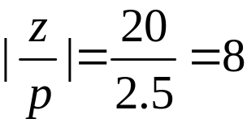

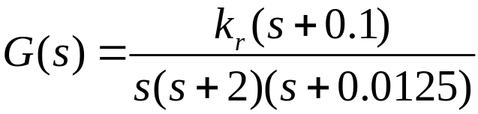
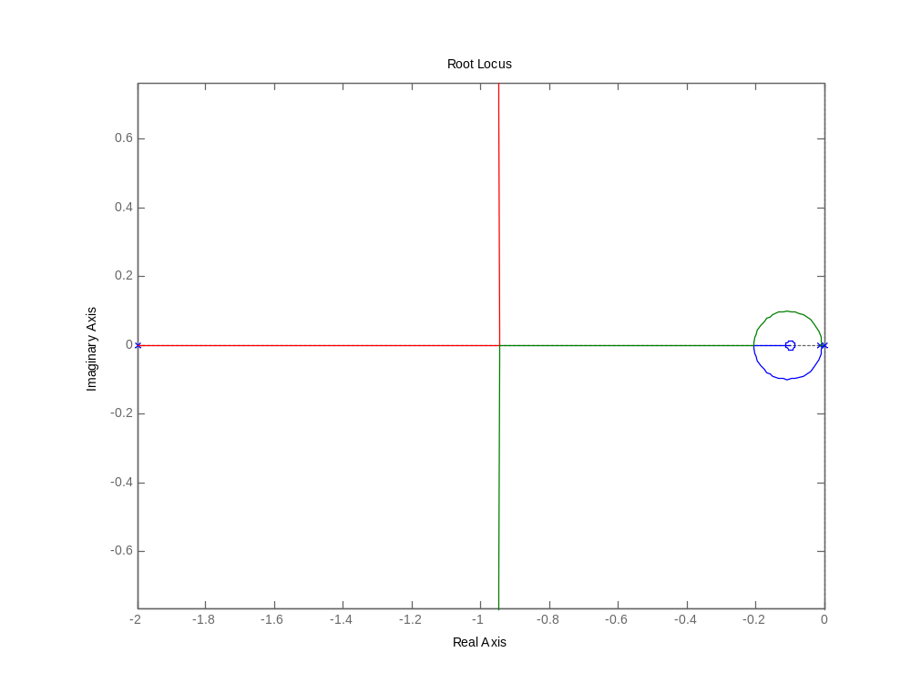
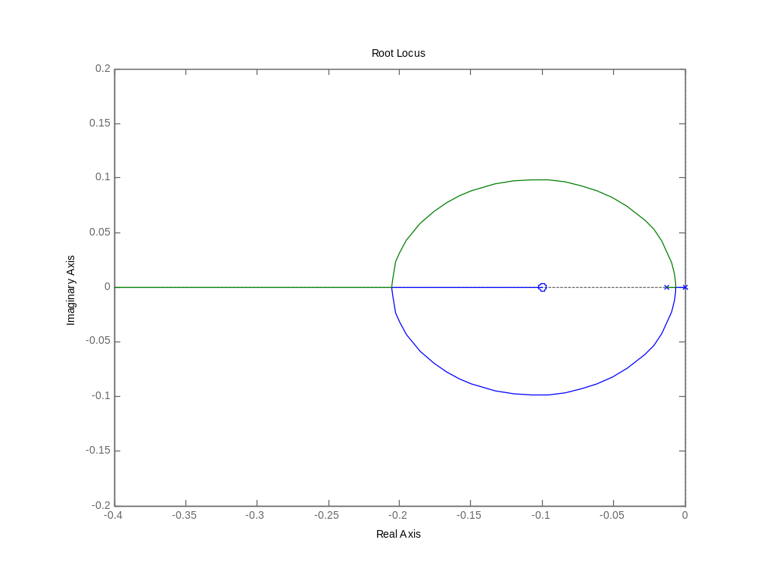
滞后校正
那么由滞后环节提供的开环增益放大倍数应为
可取-z = -0.1，-p = -0.1/8 = -0.0125；此时点-z、-p到
的向量角度之差约为1°。
校正后系统的开环传递函数为
西安交通大学自动化系

Slide 37

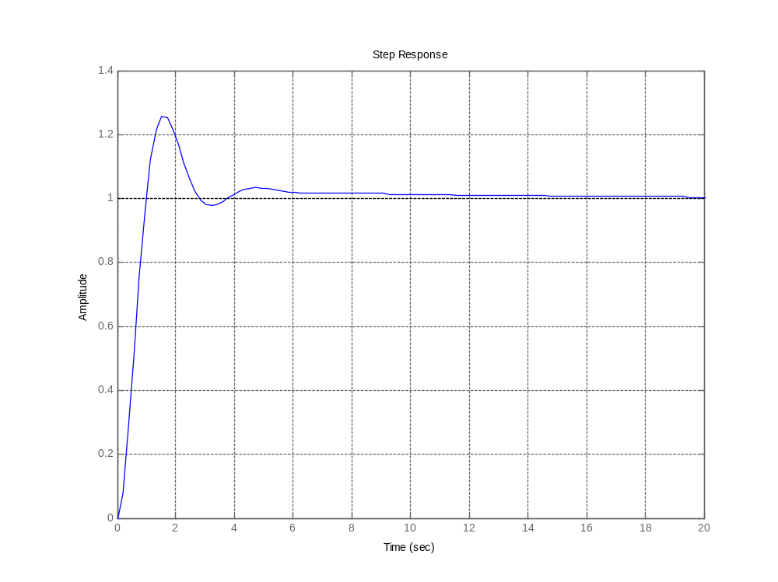
滞后校正
可知，当 时，主导极点接近
校正后的单位阶跃响应为
西安交通大学自动化系

Slide 38
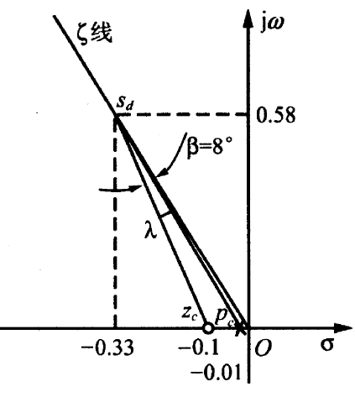
滞后校正
几点讨论
  为什么一定选择靠近原点的偶极子？
  -p不能过分靠近原点！
  有无比较系统的方法确定z&p？
图解法
西安交通大学自动化系

Slide 39

超前-滞后校正
当动态性能指标和静态性能指标均不能满足要求时，需采用超前-滞后校正。
设计原则：
  设计超前环节满足动态指标 → 设计滞后环节满足稳态指标
关于根轨迹校正的推荐论文
  杨宏基, 葛云龙. 根轨迹串联校正设计的研究. 机床与液压, 1985, 6.
西安交通大学自动化系

Slide 40
根轨迹校正与Bode图校正之比较
根轨迹校正适用于时域指标，而Bode图校正适用于频域指标；
根轨迹校正以闭环主导极点为设计中心，而Bode图校正以相位裕量为设计中心；
对开环增益的处理顺序不同
  在根轨迹校正中，首先画出根轨迹，确定闭环主导极点，最后计算开环增益，并决定是否需要补偿；在Bode图校正中，首先需要根据稳态性能需求，计算开环增益，然后画Bode图。
滞后-超前校正中，滞后、超前环节的设计顺序不同
  根轨迹校正中先设计超前环节，而Bode校正中先设计滞后环节。
西安交通大学自动化系

